Slide 1
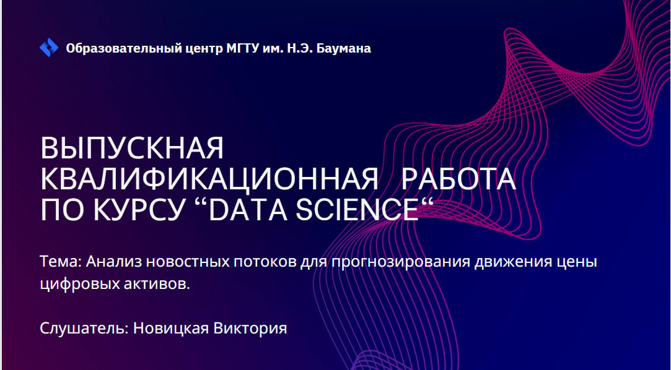
Разработка автоматизированной системы торговли цифровыми активами
Выполнила: Новицкая Виктория Денисовна
Группа: ДЭ-710

Slide 2

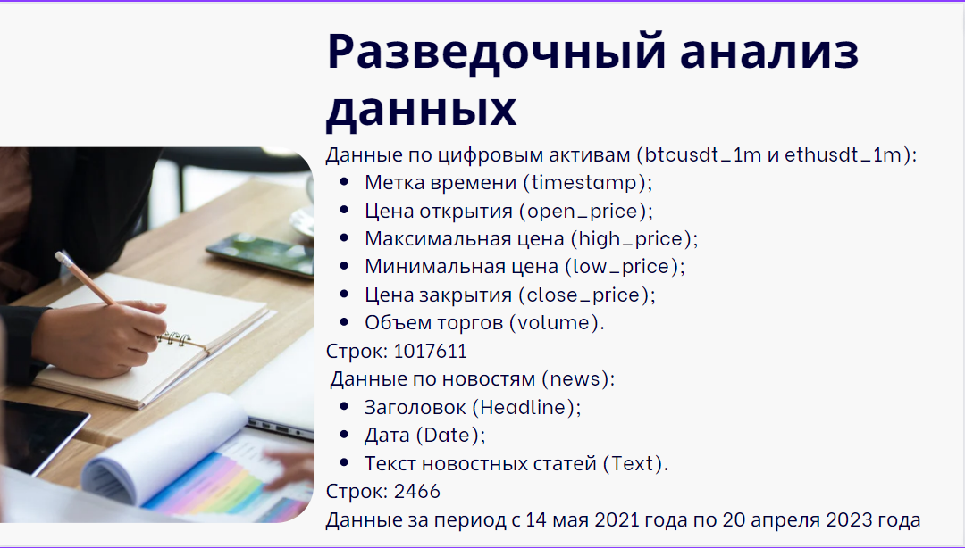

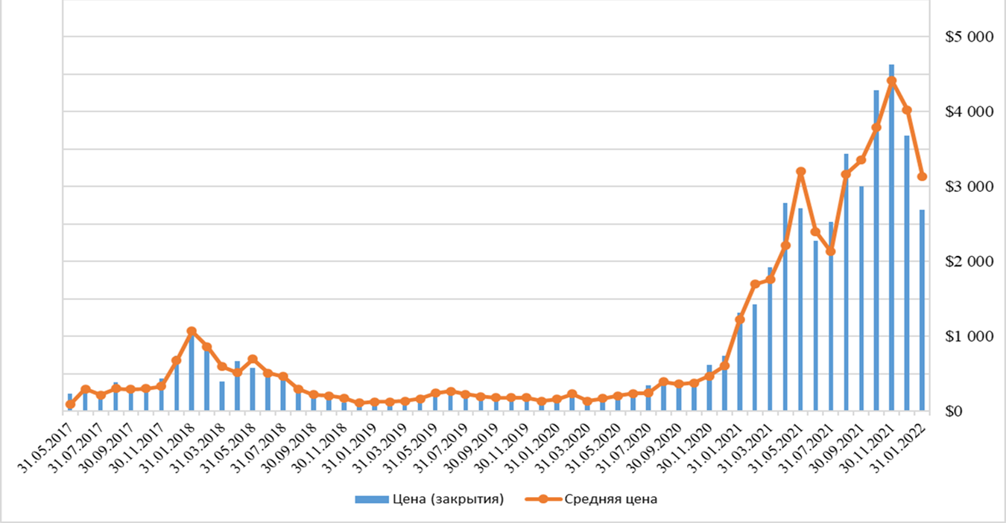

Slide 3
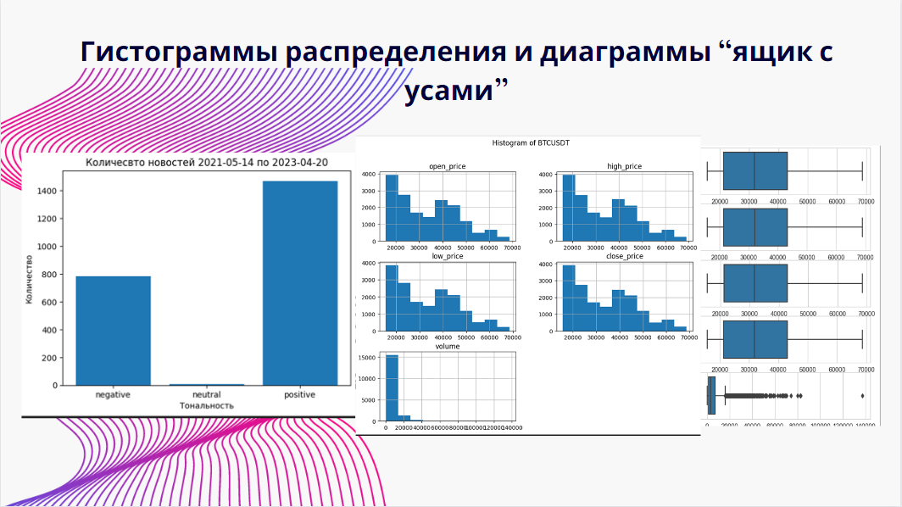
Цифровые валюты в РФ
1. Регулируются федеральным законом от 31.07.2020 № 259-ФЗ "О цифровых финансовых активах, цифровой валюте и о внесении изменений в отдельные законодательные акты Российской Федерации" ;
2. Все полученные цифровые валюты приравниваются к имуществу и облагаются налогом 13% или 15% (свыше 5 млн.руб.);
3. Отчет о прибыли с цифровых валют нужно подавать в ФНС в форме 3-НДФЛ раз в год.

Slide 4
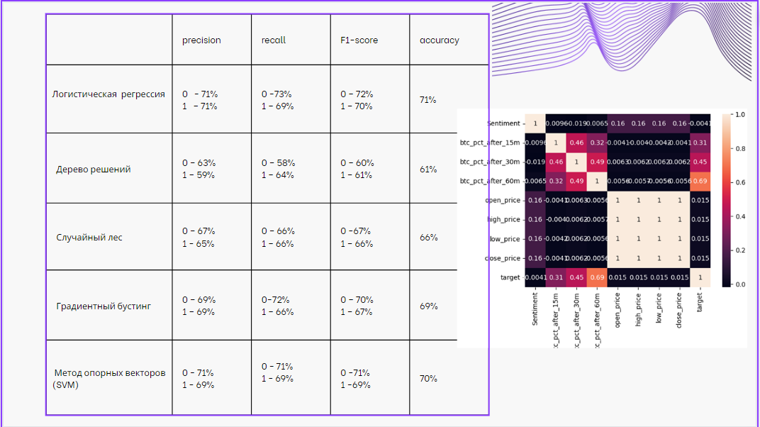
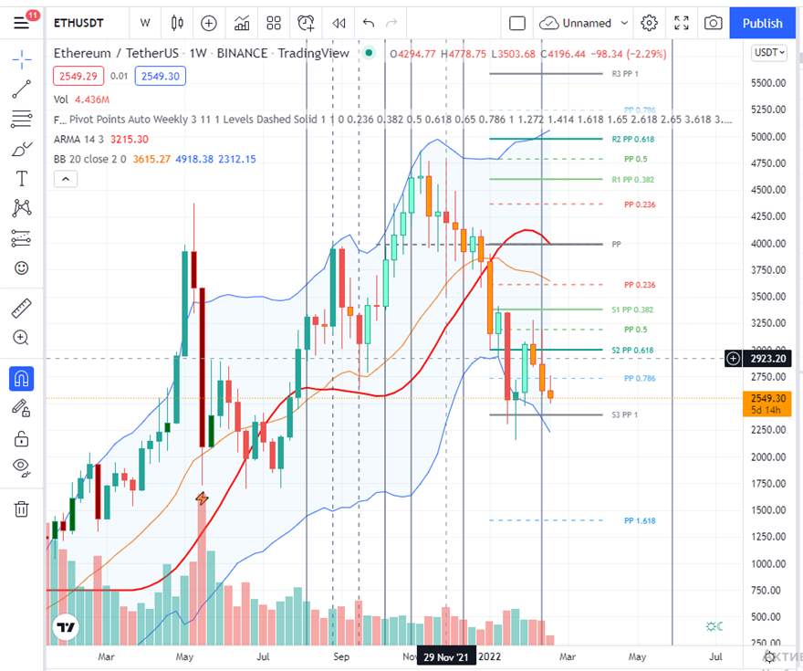
Финансовые индикаторы
Точка входа:
RSI + Vol (автоматически используется в тандеме)
Полосы Боллинджера (BB)
Точка выхода:
Take profit/Stop Loss = 15%
Достижения цены до верхней линии Болинджера

Slide 5
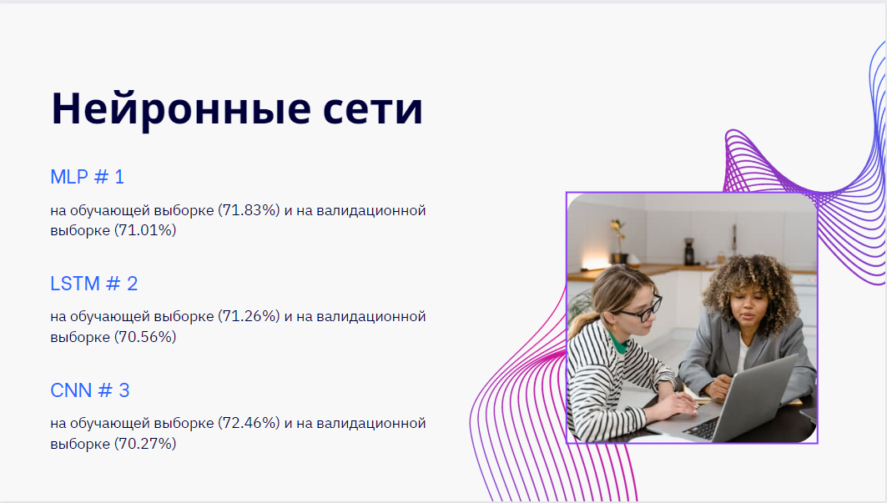

Slide 6
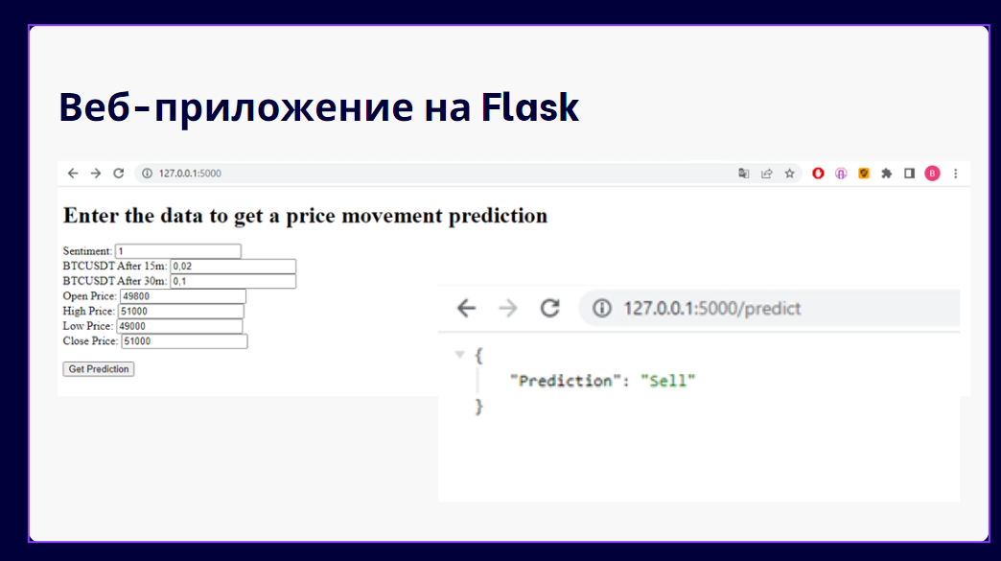

Slide 7
